Slide 1




Slide 2
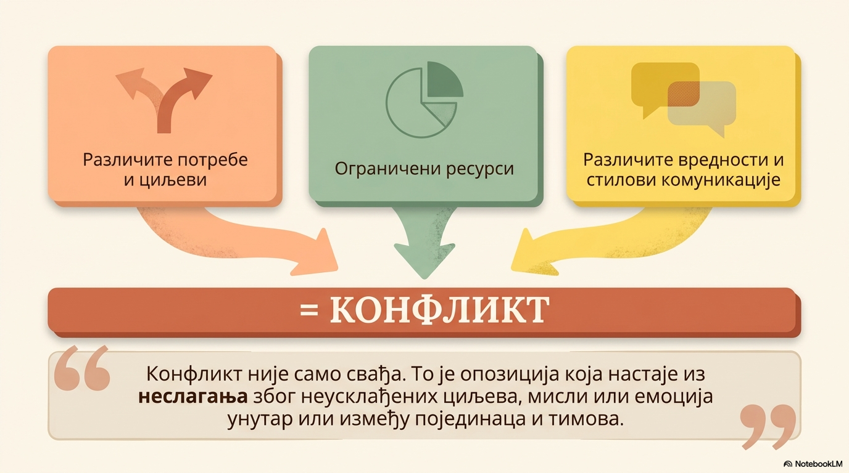

Slide 3
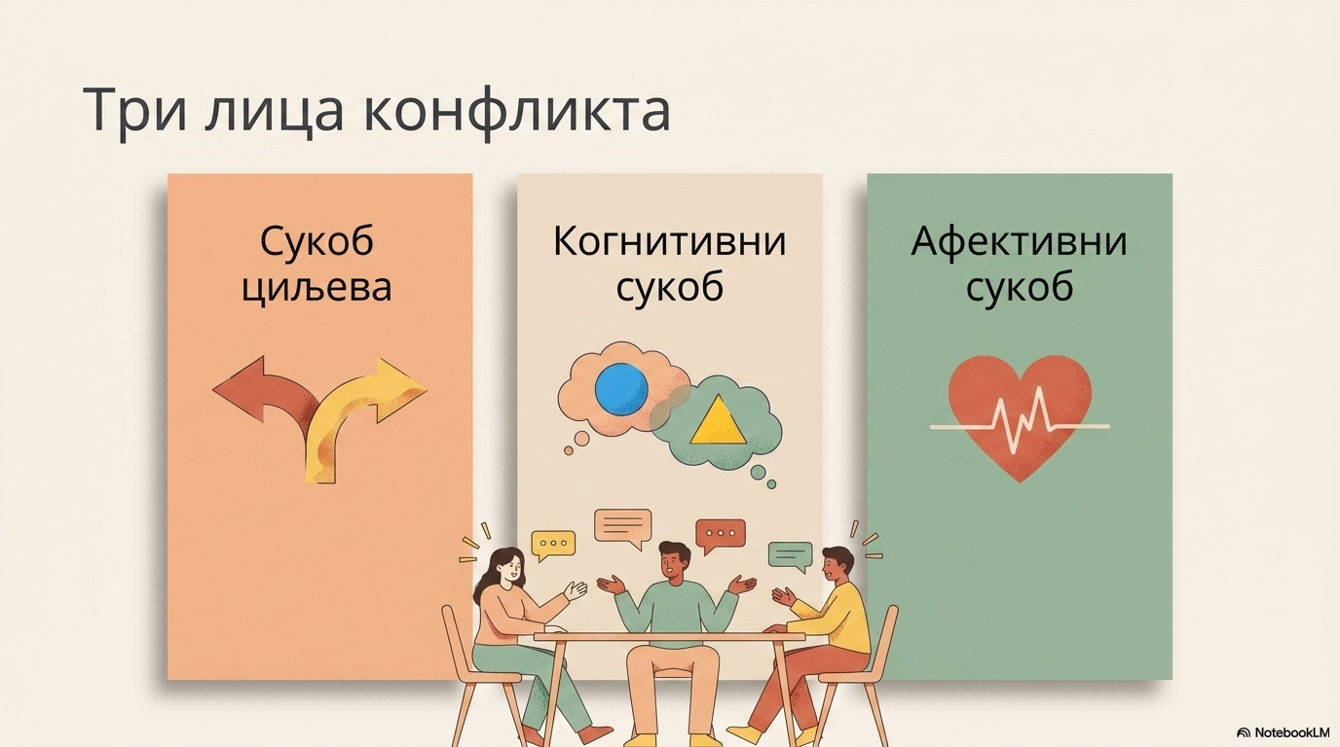

Slide 4


Slide 5
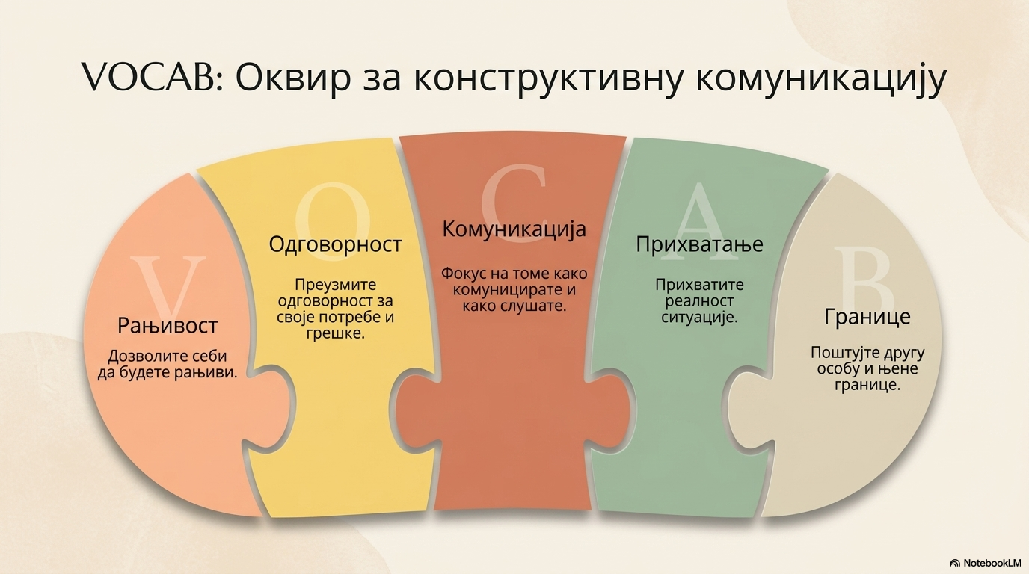

Slide 6
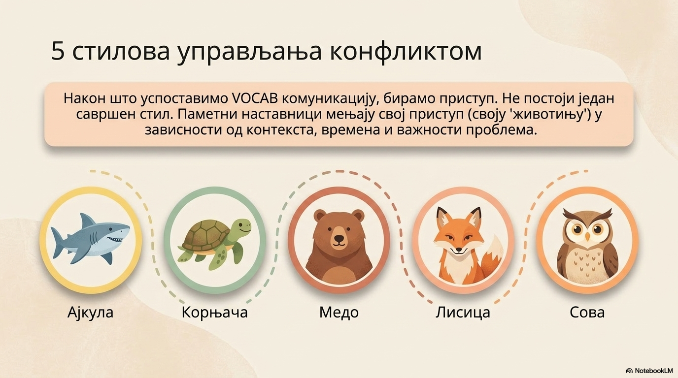

Slide 7
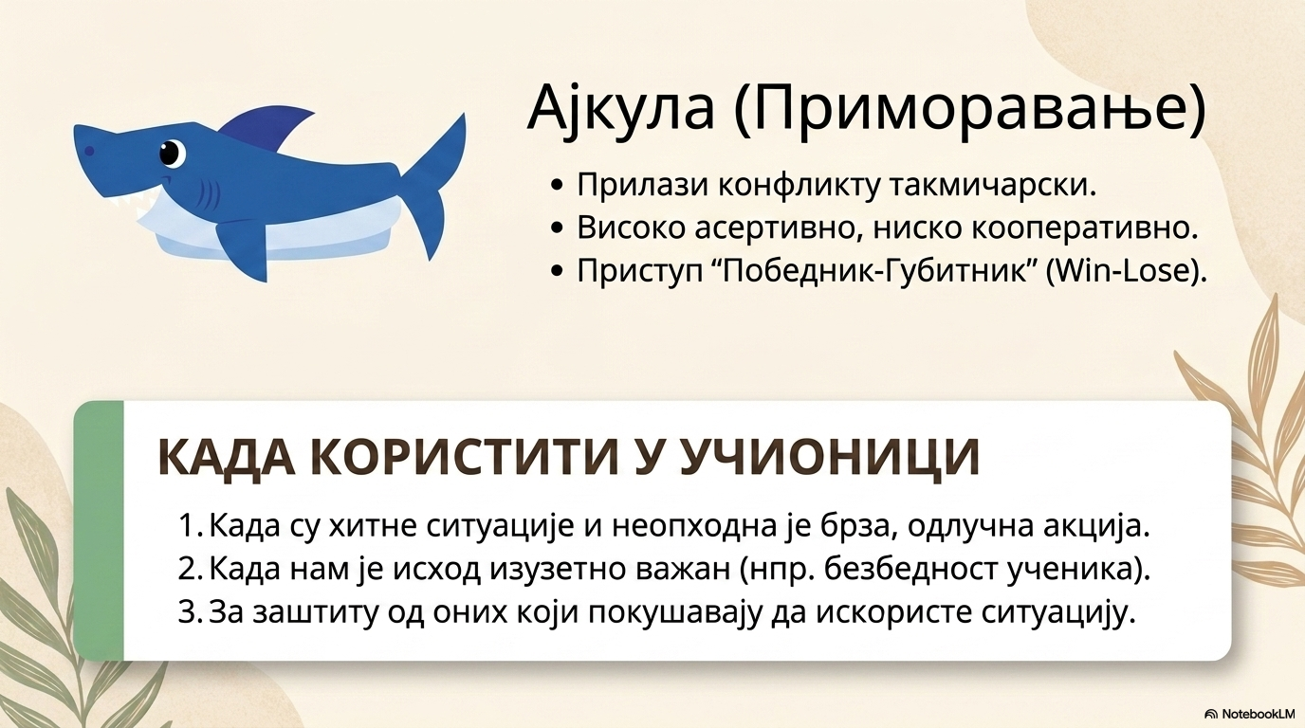

Slide 8
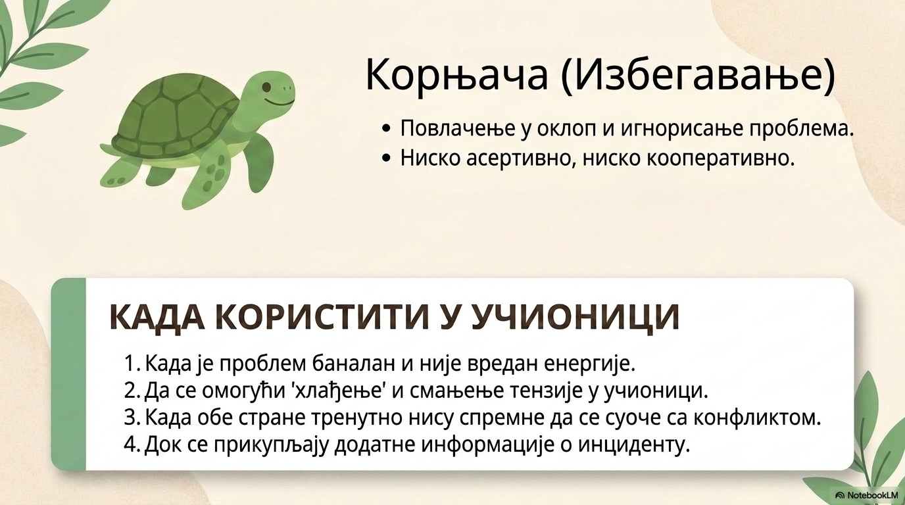

Slide 9
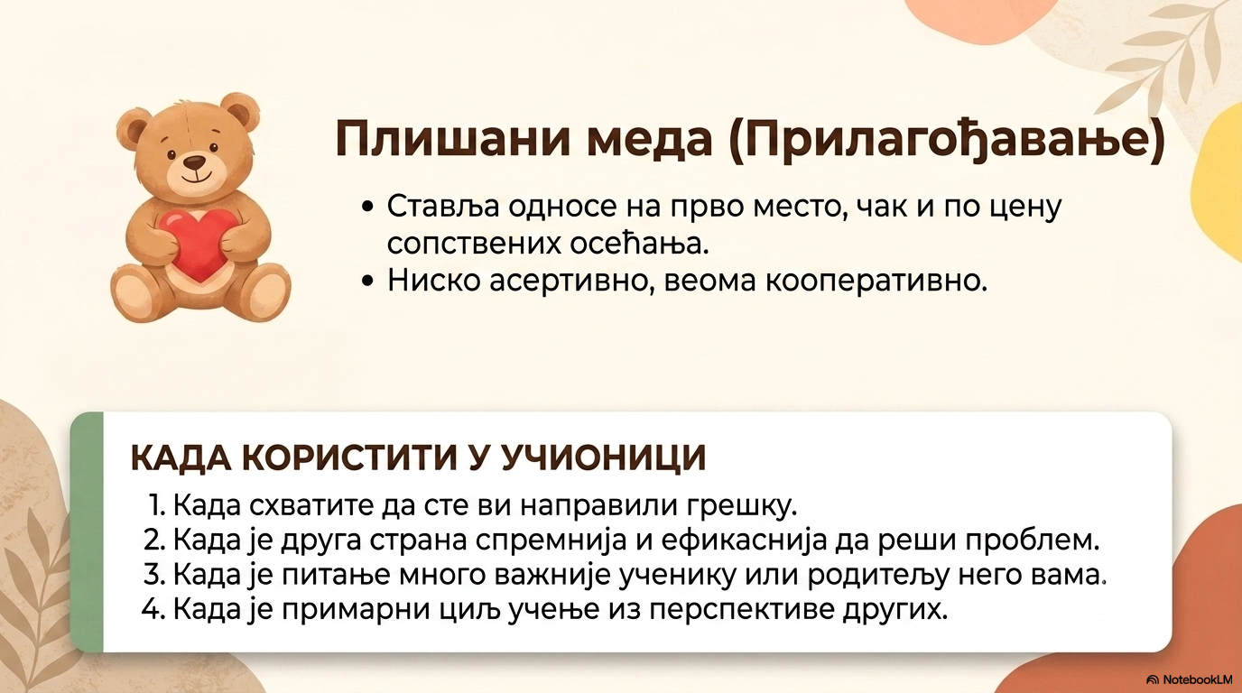

Slide 10
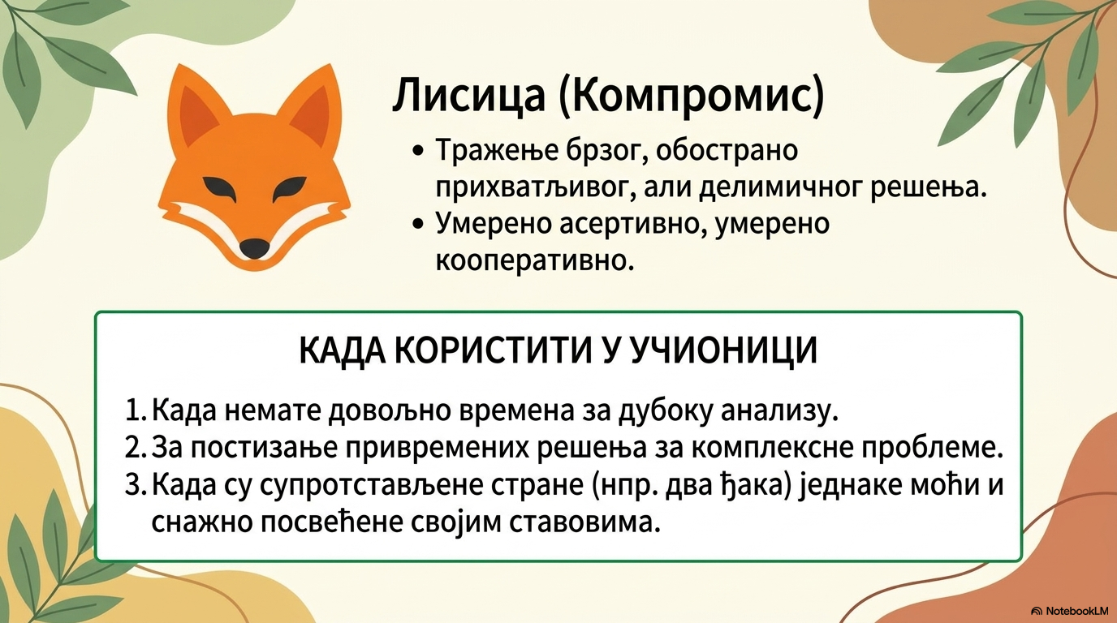

Slide 11
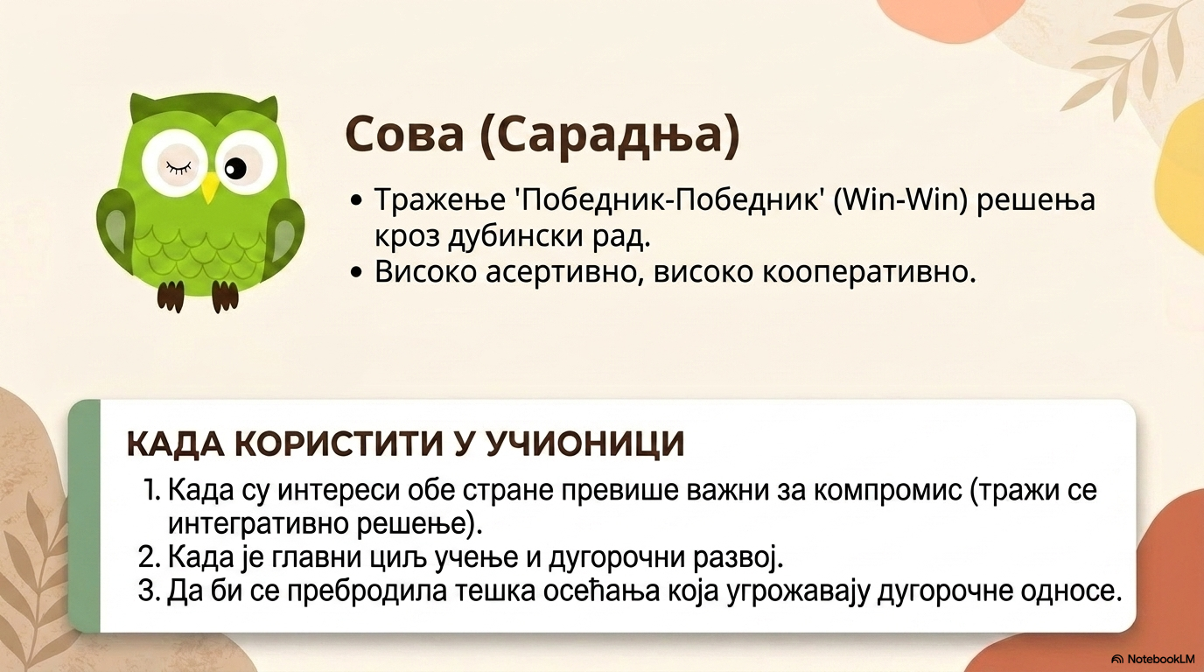

Slide 12
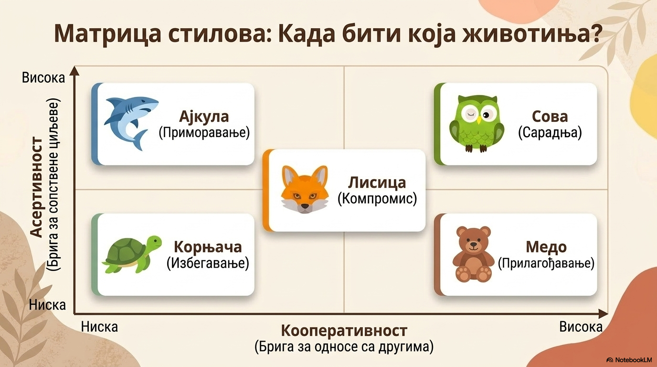

Slide 13


Slide 14

Одрицање од одговорности:
„Презентација је део пројекта финасиран средствима Европске уније. Изнети ставови и мишљења припадају искључиво ауторима и не одражавају нужно ставове Европске уније која не може бити одговорна за било какву употребу информација садржаних у презентацији.“

